Slide 1
СКОРО СКАЗКА СКАЗЫВАЕТСЯ…
Муниципальное автономное дошкольное образовательное учреждение
«Детский сад № 8 города Шимановска»
Разработал воспитатель высшей
квалификационной категории
ПОПОВА Н.К.

Slide 2
Новые сказки по проекту «Сказка за сказкой»
Цель проекта: продолжать знакомить детей с русской народной сказкой.
Задачи: Познавать красоту русской речи. Развивать диалогическую связную речь. Воспитывать творческие навыки при инсценировании сказок
Привлекать родителей к участию в проекте

Slide 3
С чего начиналось…
Дети играли сказку…
В этой сказке- проблема: как
спасти колобка!

Slide 4
В новой сказке- новые проблемы
Бедный, бедный зайчик!
Ну кто ему поможет?
Какой смелый петушок!

Slide 5
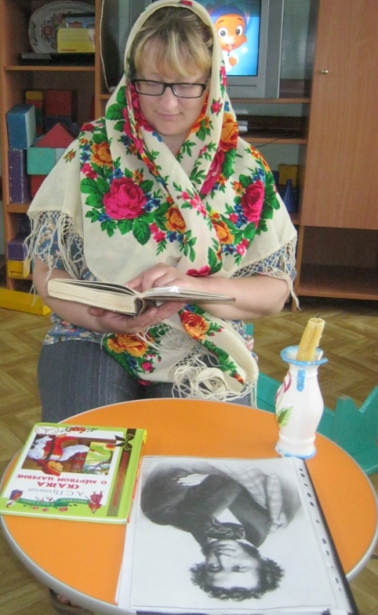
Сказки бабушки Арины
Чем не царь? А богатыри!- не в сказке сказать…

Slide 6
Сказка «Лисичка со скалочкой»
Хороша лисичка, да очень серьезна…
«Хвостик, а что ты делал?»

Slide 7
Сказка «идет» в гости к малышам

Slide 8
Дети – прекрасные артисты
Сказка «Зайкина избушка»
Сказка «Теремок»

Slide 9
ЭТО ЕЩЕ НЕ КОНЕЦ…

